Slide 1
Kommunfullmäktiges
strategiska mål och indikatorer 2026
Inför 2025 har beskrivning
av varje strategiskt mål reviderats,
beslut i KF 2024-12-19

Slide 2
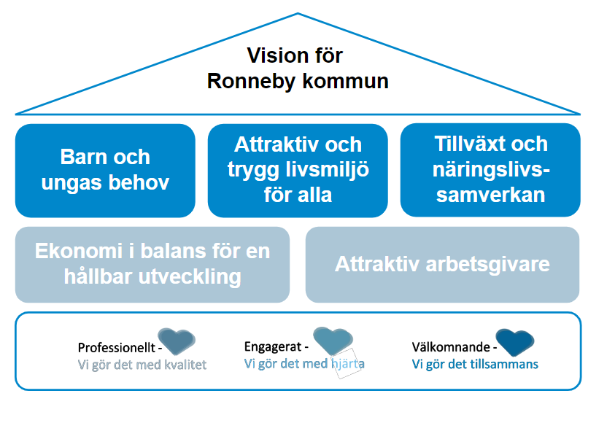

Agenda 2030 som grund för strategiska mål

Slide 3

Hållbar kommun
De strategiska målen och arbetet med att nå dessa ska ha en koppling till FN:s globala mål för hållbar utveckling – Agenda 2030.
De 17 globala hållbarhetsmålen är:
De globala målen ska balansera de tre dimensionerna av hållbarhet: den ekonomiska, den sociala och den miljömässiga. Det innebär att Ronneby kommuns verksamhet genom en hållbar utveckling ska drivas och utvecklas i enlighet med den vision som finns för kommunen, så att invånare, företag och besökare kan bidra till en samhällsutveckling som är långsiktighet hållbar för såväl människan som naturen.

Slide 4

Vision Ronneby
Ronneby skall vara en framgångskommun där befolkningen och antalet arbetstillfällen ökar.
Kommunen ska präglas av ett tillåtande, lyssnande och ansvarstagande ledarskap där omsorg om invånarna, näringslivet och miljön står i fokus.
Alla människor ska ha samma rättigheter och lika värde och varje enskild individ skall bemötas med respekt och
erbjudas god kommunal service, en attraktiv livsmiljö, ett levande kulturliv och en rik fritid.
Den kommunala servicen skall kännetecknas av valfrihet för den enskilde.
Det ska finnas en trygg förskola och skola som förbereder våra barn för framtiden samt individanpassad omsorg i livets alla faser.
Näringslivet ska uppmärksammas som grunden för allas vår ekonomi och genom nära dialog ges möjlighet att vara
delaktiga i samhällsutvecklingen.
Naturen och vår miljö skall förvaltas med ett långsiktigt perspektiv så att vi bevarar dess värden till efterkommande
generationer.
Ronneby behöver ett tydligt ledarskap och tydliga mål för att utvecklas till en jämställd och trygg framgångskommun.

Slide 5

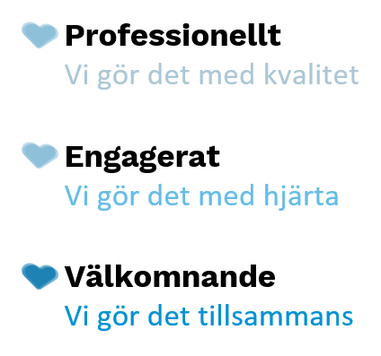
Vårt förhållningssätt
Förhållningssättet är grundpelaren och vägvisaren i Ronneby kommuns dagliga arbete och vägleder oss kring hur vi ska vara mot varandra och andra vi möter i vårt arbete.
Alltid tillsammans med hjärta och kvalitet!

Slide 6
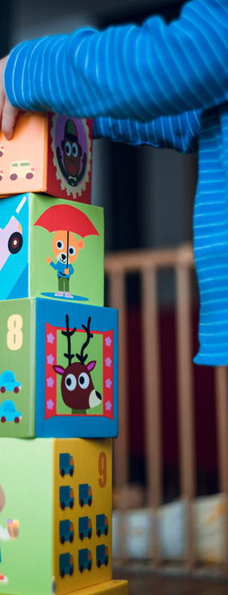
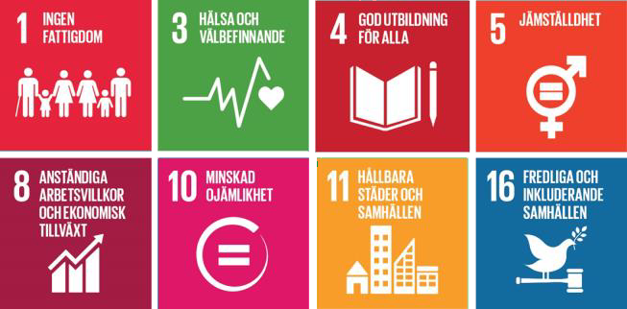
Barn och ungas behov

Slide 7
Barn och ungas behov

Slide 8
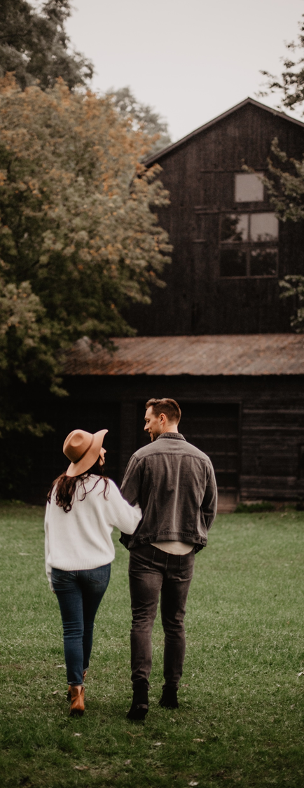

Attraktiv och trygg livsmiljö för alla

Slide 9
Attraktiv och trygg livsmiljö för alla

Slide 10
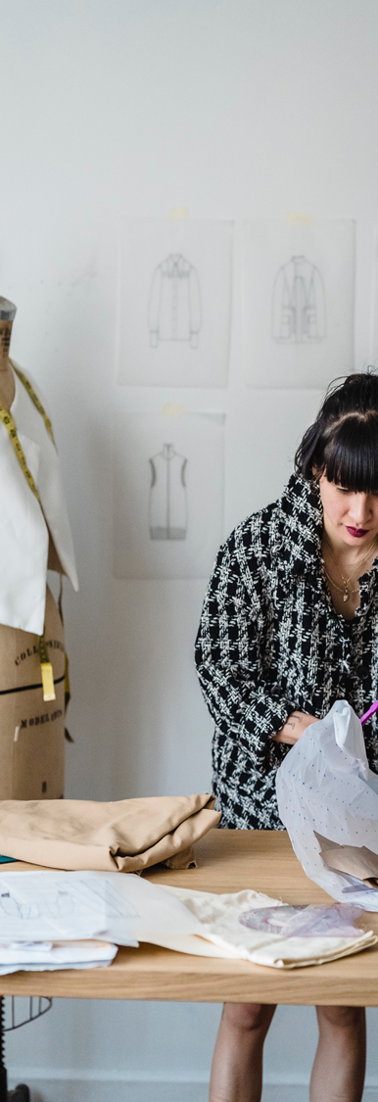

Tillväxt och näringslivssamverkan

Slide 11
Tillväxt och näringslivssamverkan

Slide 12


Ekonomi i balans för en hållbar utveckling

Slide 13
Ekonomi i balans för en hållbar utveckling

Slide 14


Attraktiv arbetsgivare

Slide 15
Attraktiv arbetsgivare

